Slide 1
Сетевая Карта
Иван Ковалёв 9А

Slide 2
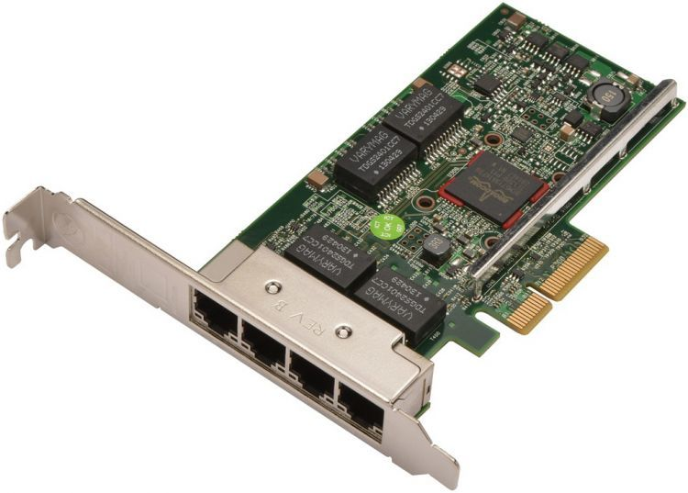

Slide 3
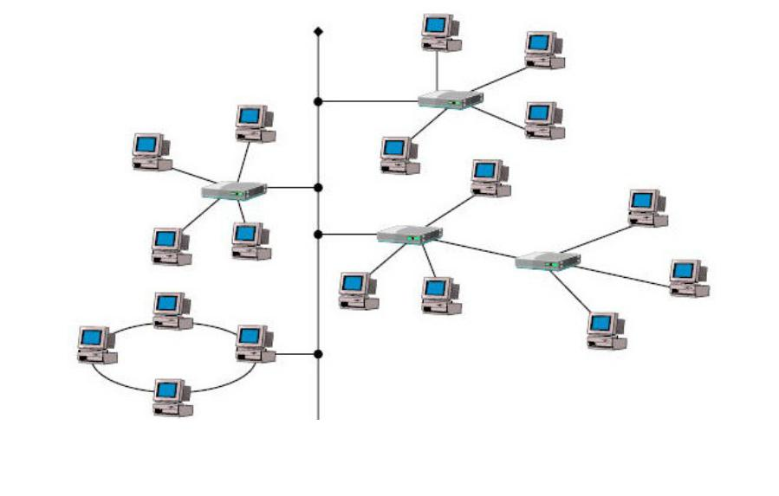

Slide 4
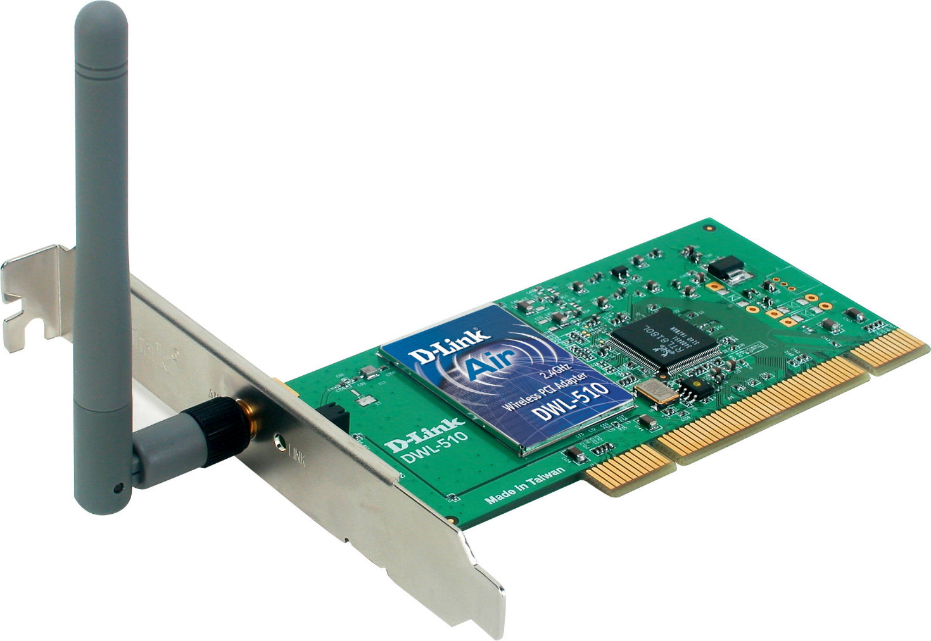
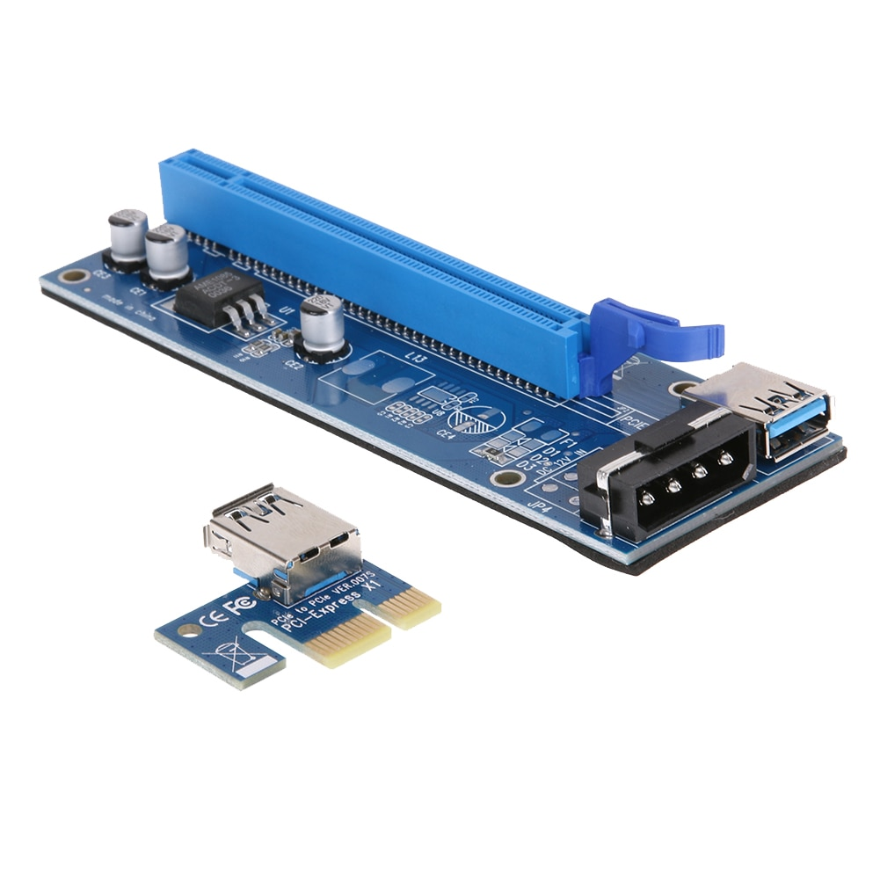
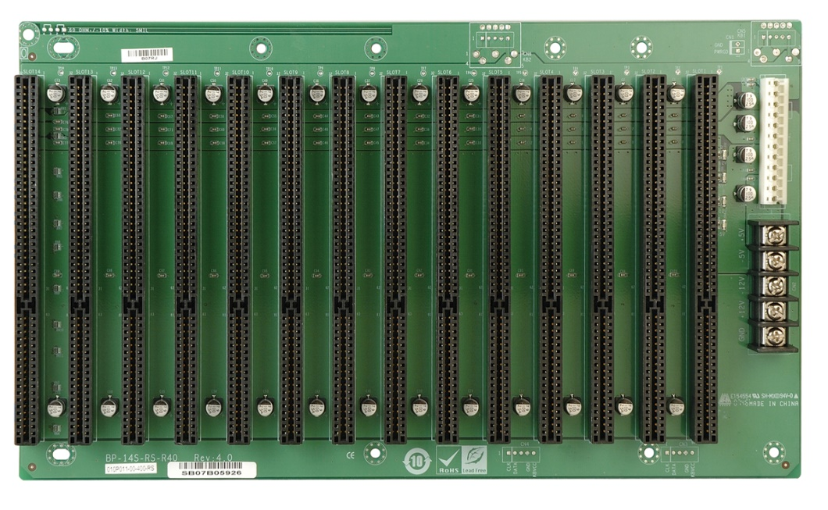
ВНУТРЕННЯЯ ПЛАТА
PCI/PCI-E СЛОТ
ISA СЛОТ

Slide 5
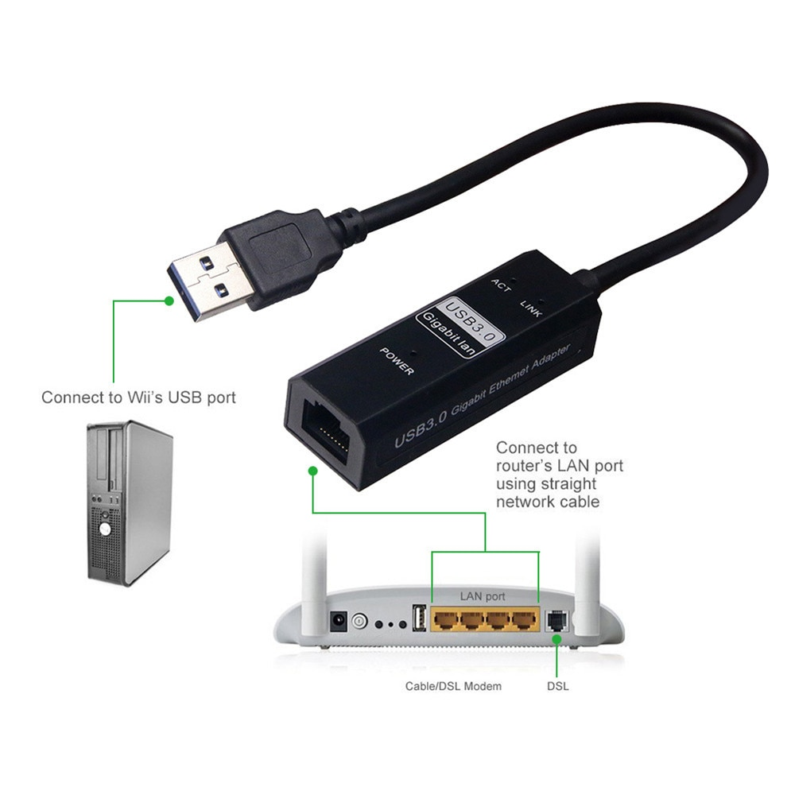
ВНЕШНЯЯ СЕТЕВАЯ КАРТА

Slide 6
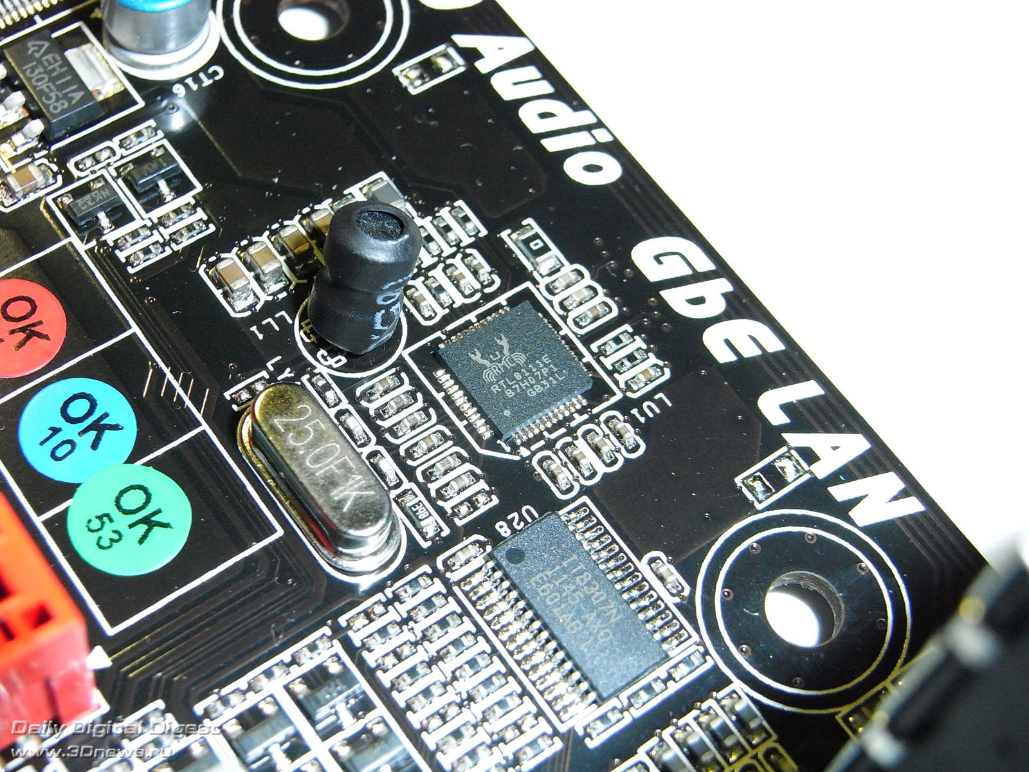
Сетевая карта (чип) встроенная в материнскую плату

Slide 7
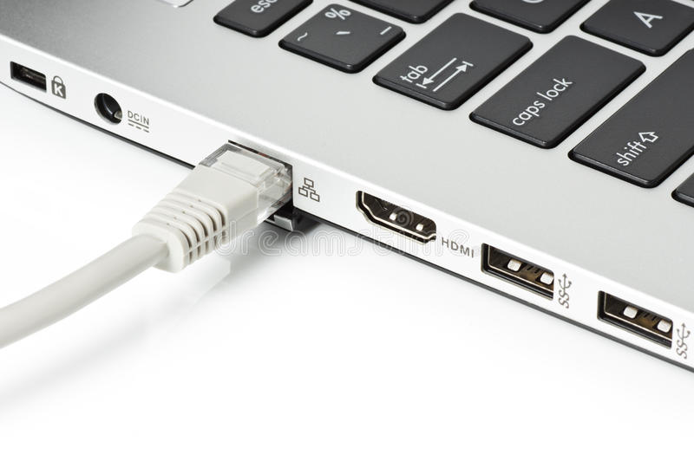


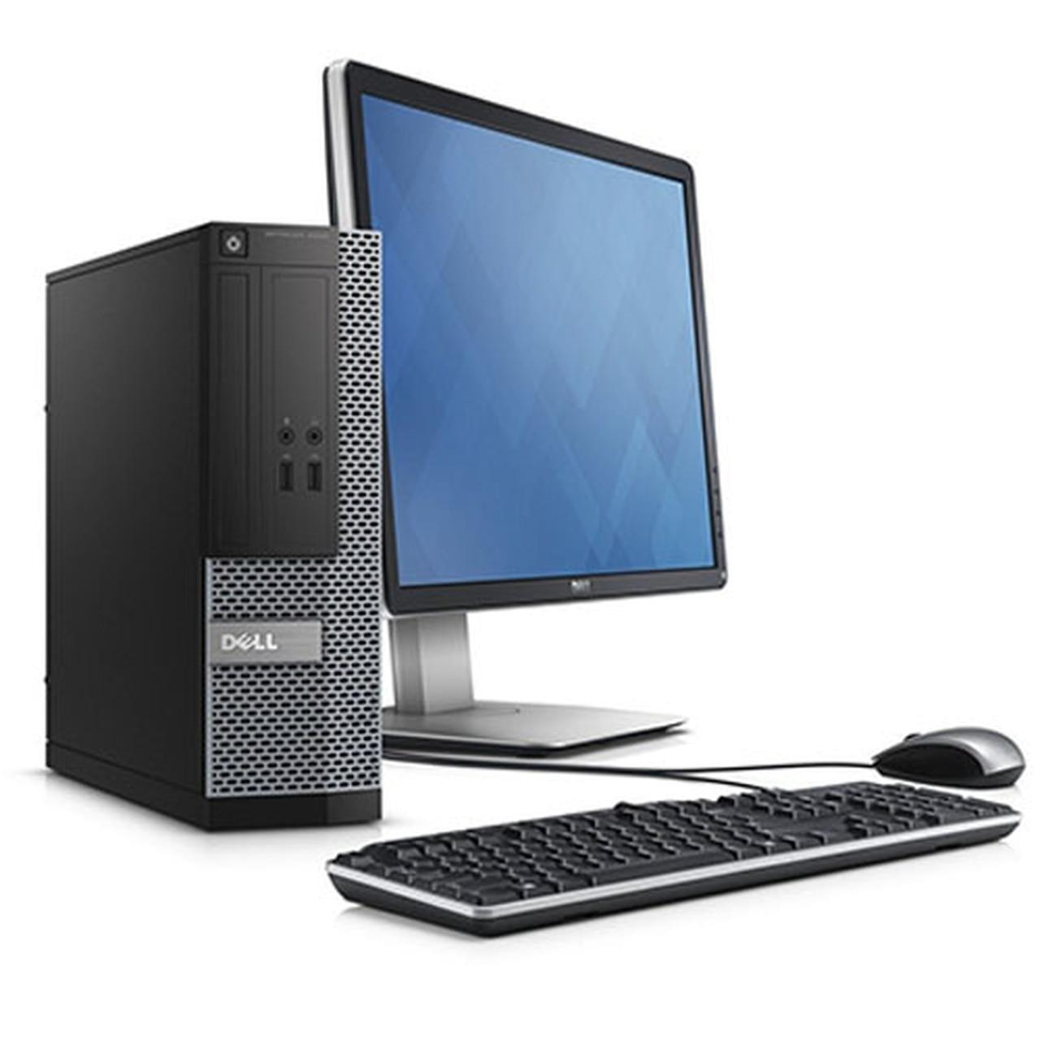
СИГНАЛ
ПРЕОБРАЗОВАННЫЙ СИГНАЛ
ДОСТУП В ИНТЕРНЕТ

